Slide 1


Proces a fáze poradenství

Slide 2



Jak vypadá člověk, který vyhledá poradenství? Co potřebuje?
Somatická
úroveň
Psychická
úroveň
Sociální
úroveň

Slide 3
PŘIROZENÉ MECHANISMY ZVLÁDÁNÍ ZÁTĚŽE
Sch. Využít kolektivní vzorce chování či rituály
Sch. Projevit emoce
Sch. využít zkušenosti
Sch. Sdělovat a sdílet
Uvědomění vlastních možností / zdrojů
Sch. Kontaktu s vlastním tělem
Sch. Kontaktu s vlastními potřebami

Slide 4


Zásady poradenství
V. Drapela
Svoboda klienta
Respekt ke klientovi
Důvěrnost poradenských kontaktů
Z. Matějček
Navození spolupráce
Pravda s perspektivou
Optimistický výhled do budoucnosti

Slide 5

Zásady poradenství
Osobnost poradce
Odborná kompetence
Osobnostní charakteristiky
Vzdělání
Komunikační dovednosti
Znalost právních norem
Osobnostní charakteristiky
Empatie
Tolerance
Stabillita a odolnost osobnosti
Etická a morální úroveň, spolehlivost, čestnost

Slide 6
Cíle poradenství
Usnadnit/ nastartovat změny chování – které umožní klientovi produktivnější a uspokojivější životą
Zvýšit adaptivní dovednosti – vyrovnávání se s novými situacemi a novými požadavky v etapách životní cesty
Zvýšit kvalitu rozhodování – vedení klienta k samostatnému rozhodování a přijetí osobní odpovědnosti
Zlepšit vztahy – obtíže z defenzivního chování, či nedostatečně rozvinutých sociálních dovedností
Pomoci rozvinout klientův osobní potenciál – klient získává příležitost učit se novým způsobům využívání vlastních schopností a zájmů

Slide 7

PROCES A FÁZE
1
2
3
4
5
navázání kontaktu
akceptace všech projevů, ventilace emocí - prostor pro pláč, hněv, panika – snížení úzkosti, uzemňování K, mlčení – otázky uzavřené ano x ne, prostor pro ticho, první psychická pomoc, zajištění psychosociálních potřeb, informace, kontakt s blízkými
zakázka
jakou pomoc od nás očekává, co potřebuje, proč přichází - ne vždy jasná formulace – my aktivně zjišťujeme, mapujeme, než budeme hledat řešení, někdy testování - komu se svěřuje, dá se?, vyjadřujeme podporu, oceňujeme, vyjadřujeme zájem, aktivně se ptáme – i na skrytou zakázku
mapování, orientace v situaci
mapujeme – nenecháme se stáhnout „hledáním a nabízením řešení“ – co spustilo, udržuje, co už zkusil K za řešení , vypovídání, sdílení, vyhýbáme se unáhlenému doporučení
hledání řešení, intervencí
zaměřujeme se na cíle a plány – „rozkrokovat“, rozpracováváme možné cesty řešení – nabízíme podporu, důležité předání informací, edukace, rozpracování další podpůrné sítě, možnosti další péče
závěr
podtrhnout doporučení, společná dohoda - kontrakt, co se bude dít dál, jak je na konci rozhovoru

Slide 8

BÝT DOBRÝM POSLUCHAČEM JE ZÁKLAD
- AKTIVNÍ NASLOUCHÁNÍ
Soustředěné naslouchání (tady a teď)
Nespěchat, využít pomlky a pauzy
Nereagovat unáhleně, nedávat hned řešení, připravit si odpověď ( než vám odpovím, potřebuji ještě vědět)
Verbálně i neverbálně dávat najevo, že rozumím – opakovat, parafrázovat, rekapitulovat – „ Říkáte, že…, Jestli tomu dobře rozumím …, Pokusím se shrnout, co jste říkala…
Nekritizovat, raději klást otázky
Instrukce rozčlenit – jednoduché věty, ověřit pochopení, zopakovat
Reflektovat tělesné změny, které na K vidím – vidím, že těžce dýcháte…, Teď jste zbledla v obličeji…

Slide 9




TECHNIKY VEDENÍ KONTAKTU S KLIENTEM
Základ bezpečný, kvalitní a srozumitelný kontakt s K, přizpůsobení tempu K, „usedět“ emoce a podpořit k vlastní cestě řešení
Rozdíl mezi osobním setkáním (face to face) a rozhovoru po telefonu a přes jiná média
Neverbální složky hovoru – empatie, aktivní naslouchání, hlas (barva, intonace, výslovnost, dikce), tempo řeči a slovník
Základem provázení, vedení a zrcadlení

Slide 10
TECHNIKY VEDENÍ KONTAKTU S KLIENTEM
PROVÁZENÍ
VEDENÍ
REFLEXE
REKAPITULACE
PARAFRÁZE
SHRNUTÍ
KOTVENÍ
ZHODNOCUJÍCÍ FORMULACE A OCENĚNÍ
Základní techniky jsou provázení, vedení a zrcadlení (vzbuzují pocit, že je K přijímán)
přednost má cvičená intuice

Slide 11
PROVÁZENÍ
Důležitá dovednost empaticky naslouchat – navázání kontaktu, tempo řeči, soulad, intonace, zachycení emocí K
Jít s K – podobný jazyk, jeho slova
Neverbální úroveň – dýchání, tělo

Slide 12
VEDENÍ
vedeme formou otázek, doptávání se, formulace, které rozvíjí dialog
vedeme – malý krok před k
poukazujeme na možnosti řešení
pracovník je držitelem problému

Slide 13
ZRCADLENÍ
Napodobování slovního i mimoslovního chování K
Smyslem dát najevo, že chápeme pocity K
Práce s emocemi K – zpřehlednění, uchopení emocí, pojmenování – slyším/ vnímám, že jste hodně rozrušená/smutný/ naštvaná…

Slide 14
REFLEXE
Vlastními slovy vyjadřujeme to ,co nám K říká – myšlenky, fakta, pocity
K může doplnit, rozvíjet dál
Pro K jistota, že nasloucháme
Pro pracovníka záchytný bod, křižovatka - vhodné použít, když
Příběh je složitý
Objevuje se mnoho témat
Pracovník si potřebuje ujasnit, upřesnit souvislosti v příběhu
Na konci rozhovoru
K mluví hodně dlouho

Slide 15
PARAFRÁZE
dáváme zpětnou vazbu, co jsme slyšeli
nabízíme pohled z jiného pohledu
strategický krok – pracovník převypráví obsah a dodá své myšlenky posune hovor dál – nabídnutí cest, jak se zbavit trápení –např. zkušenost lidí v podobné situaci – rozšíření pohledu

Slide 16
SHRNUTÍ
Otevírá prostor k dalšímu hledání cest a řešení
Účelem je
Doporučuje se po
Shrnutí delšího úseku, slouží mimo jiné, aby se ani K ani P v hovoru neztratili
Dát dohromady důležité myšlenky a fakta
Položit základ pro další diskuzi
Zhodnotit dosažený pokrok
Delším časovém úseku
Při více tématech
Při překotném či nesrozumitelném hovoru
V závěru pro shrnutí celého hovoru s nabídkou řešení, ke kterému se K přiklání
U hovorů, kdy je P přesvědčen, že K rozumí, co by mu pomohlo zbavit se trápení a díky shrnutí je možné nabídnout pomoc s ukončením

Slide 17
KOTVENÍ
Zpevňování některých odpovědí K, zatímco jiné necháváme vyhasnout – selekce produktivních nápadů K
Pomáhá snižovat pravděpodobnost nekontrolovaného zhoršení
Používáme slůvka - aha, hmm, opakujeme části odpovědí K, případně se vědomě vracíme – pozitivní kotvení
Opatrně na negativní kotvení - “chrlící k“ – zpevňujeme chování – hrozí zahlcení
Kotvení, upevňování, co funguje – cílené otázky na „kotvy“, pomáháme si uvědomit, můžeme i nabízet (“ říkala jste, že bratr se vás ptal, jak se máte)
Face to face – kotvení přes tělo – tělesné prožívání. Zachycení potřeb, zklidnění – dýchání, vnímání pracovníka, místnosti

Slide 18
ZHODNOCUJÍCÍ FORMULACE A OCENĚNÍ
Cílem dát najevo, že K sdělení má váhu, je podstatné
Ocenění K patří k důležitým dovednostem
Součástí každého hovoru – min ocenění za zavolání, vyhledání služby, chce řešit situaci, udělal první krok, snaží se změnit svůj život…
Upřímné, důležitá naše autentičnost – vnitřní přesvědčení pracovníka
Do ocenění patří
Vyjádření úcty
Vyjádření radosti z toho, co se K podařilo dosáhnout, zvládnout

Slide 19
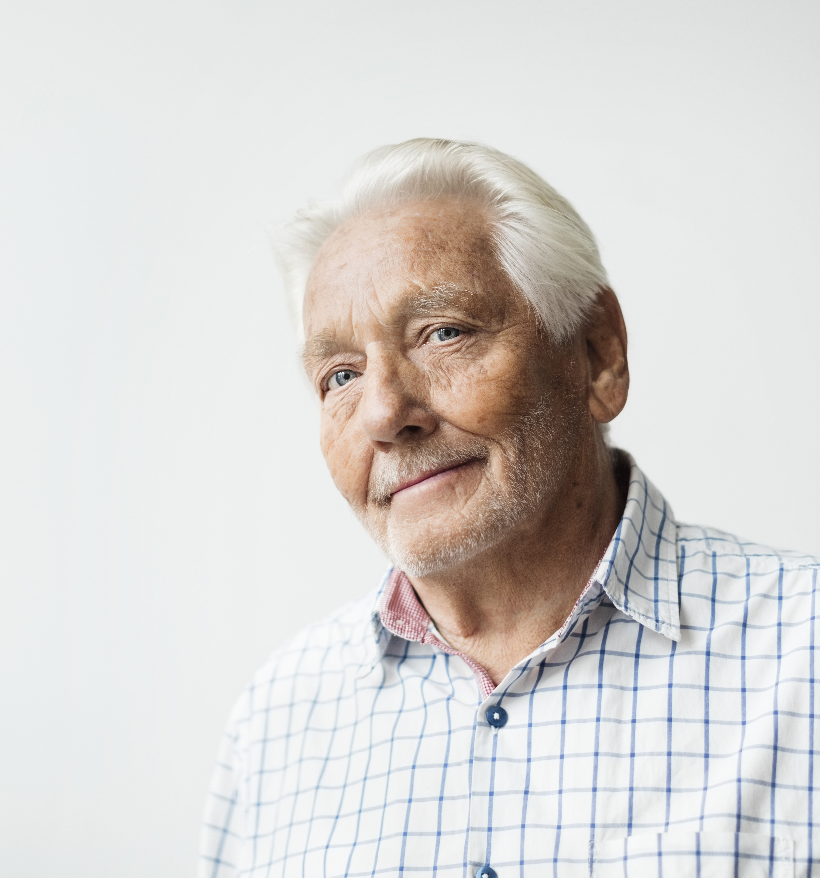
EMOCE V KONTAKTU
S KLIENTEM
smutek a pláč
strach a úzkost – někdy doprovází mlčení
hněv a vztek, někdy doprovází agrese
lidé v zátěžových situacích prožívají silné emoce – naše role umět adekvátně reagovat, přijmout je a unést, podpořit , nebát se pojmenovat, dát jim prostor a pomoci ventilovat
ventilace emocí snižuje napětí, uvolňuje a dává prostor řešení
emoce na počátku, ale i v průběhu, možné opakovaní
průběh emocí - křivka

Slide 20

SMUTEK A PLÁČ
Pláč umožňuje vyjádřit psy i fyz bolest, zármutek i štěstí – odplavení napětí
Pláč nestopujeme – přijímáme, vyjadřujeme podporu – odplavení, ventilaci ( Tady můžete plakat…)
Reagovat na pláč- vidím, slyším, že pláčete, jsem tady s Vámi
Dát prostor a svolení pro pláč – můžete plakat, někdy to tak je, že se musíme plakat, máme čas vyplačte se
Zpočátku dávat uzavřené otázky, k se těžko mluví
Pláč přijmout a podpořit
Zrcadlit, přizpůsobit tempo a hlas K
Nechat K mluvit, pokud už se trochu zklidnil
Ptát se, co se stalo – Co vás rozplakalo?
Nabídnout kapesník, vodu, kontakt tělesný
Patologický pláč, účelový pláč – vést k racionalitě

Slide 21


TICHO…
Proč klient mlčí ?

Slide 22
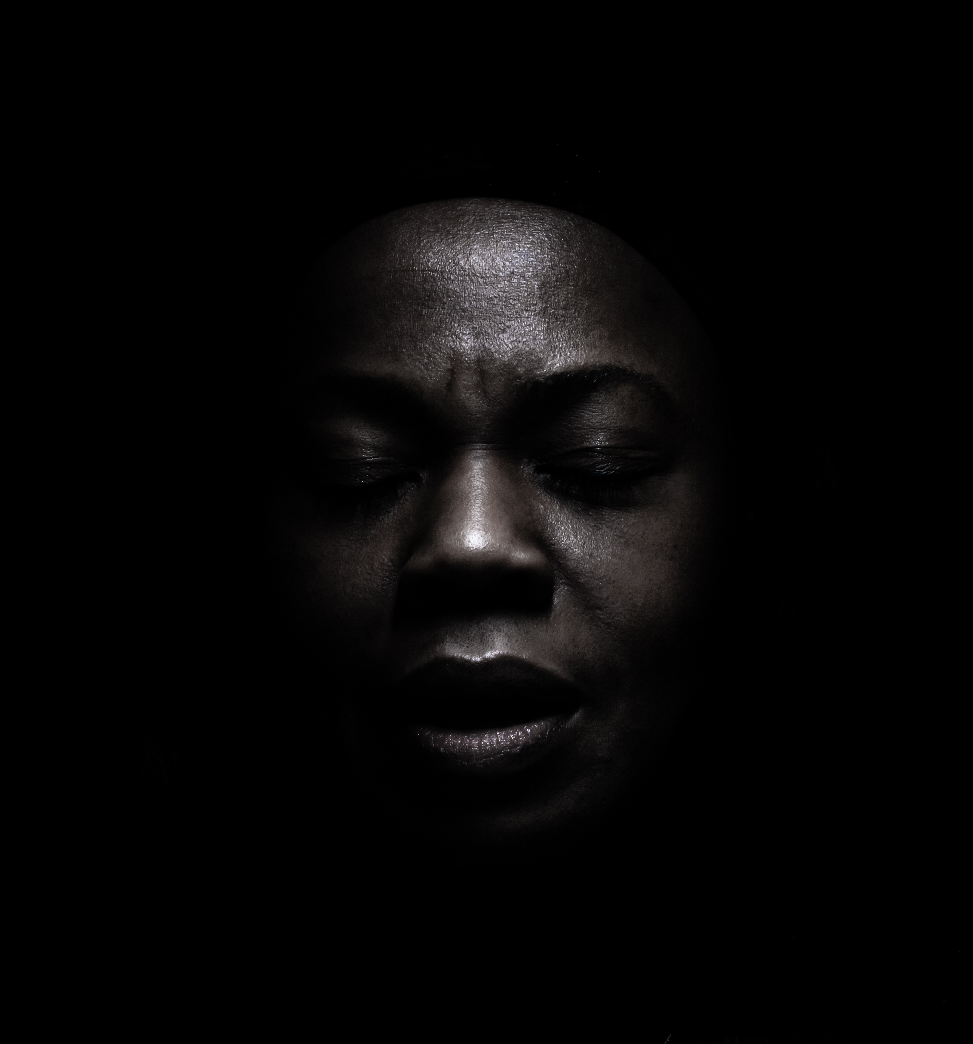
STRACH A MLČENÍ
Řada důvodů – na počátku jiný význam než v průběhu – stud, tajemství, jak začít, potlačovaný pláč, silné emoce, nebezpečí – okolí i pracovník, testování, osamělost
Čtení neverbálních signálů, popis a doptávání – vidím/slyším, že těžce dýcháte, jiné lidi okolo vás…
Dát prostor a čas – můžeme mlčet, někdy může být těžké začít
Podpora, pobídka k hovoru
Přizpůsobit tempo a hlas k – vlastní vnímání času, oddělení k tempa od našeho – nenechat se strhnout
Uvědomění, že se k může v mlčení cítit dobře a bezpečně
Uzavřené otázky – stalo se dnes něco? Týká se to ještě někoho?
Ohraničit čas a informovat o čase – máme na sebe ještě pár minut, ukončit konzultaci, můžeme se domluvit na jindy až se budete cítit

Slide 23

VZTEK, HNĚV A AGRESE
Psychomotorické – neklid, pohyb, nervozita, zvýšená gestikulace, přešlapávání, podupávání x stažené tělo, strnulost, mimika – stažená tvář, vyhýbaní se očnímu kontaktu, sklený výraz, řeč – zvýšená hlasitost, tempo, výhružky, nadávky, pohyb v prostoru – nerespektování osobní zóny, odmítá se posadit
Základní přístupy - dynamický – energie,, hlasitý pevný hlas, jasné hranice, direktivní přístup, postupné zklidňování x zklidňující – pevný, klidný hlas, vyrovnanost, pomalejší tempo, ustát provokaci, dát prostor pro ventilaci, vyjednávání, diskuze
Dát prostor pro verbalizaci agrese, vymluvení
Respekt k o osobnímu prostoru K, bezpečná vzdálenost
Po ventilaci více strukturovat rozhovor –co potřebuje, vymezit možnosti konzultace
Nezlehčovat situaci, nelhat a neslibovat, jednoznačně a srozumitelně
Používat jméno a udržovat oční kontakt, na hrubost a vulgarity odpovídat rázně a pevně

Slide 24

BEZPEČNOST
vždy na prvním místě
zásady
  prostor pracoviště a konzultovny
  týmová spolupráce
  metodika bezpečnosti práce
  realistický odhad událostí – naše limity
  pohled psychiatra – dle závažnosti či diagnózy, možnost nedobrovolné hospitalizace
Redukce dalších rušivých faktorů, v případě extrémně emotivního projevu přerušit konzultaci a domluvit jiný termín – direktivní ukončení

Slide 25

INSPIRACE

Slide 26
Zdroje
Drapela, V.(2011). Teorie osobnosti. Portál 2011
Geldard, K. (Ed.). (2009). Practical interventions for young people at risk. SAGE Publications.
Geldard, K., & Geldard, D. (2008). Dětská psychoterapie a poradenství. Portál.
Kopřiva, K. (2016). Lidský vztah jako součást profese. Portál
Matějček, Z. (1992). Praxe dětského psychologického poradenství. SPN
Valentová,L.(Ed) (2009).Školní poradenství I a II, Praha: Pedagogická fakulta UK

